Slide 1
歌羅西書1:15-29
何必上教會？

Slide 2
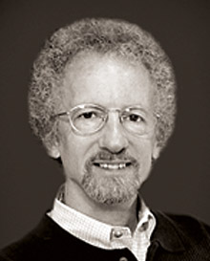
Philip Yancey
楊腓力

Slide 3
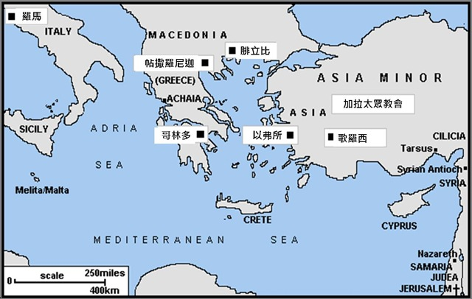
一、歌羅西異端進入教會

Slide 4
猶太教律法主義
希臘哲學
諾斯底主義

Slide 5
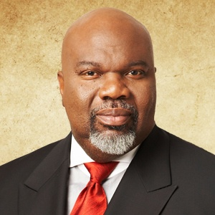
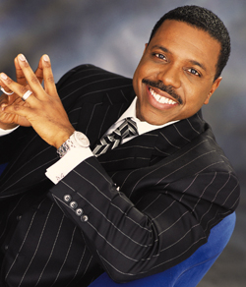
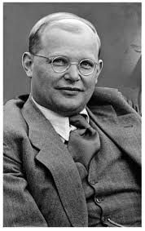
人們因為自己的期待無法被滿足，而拒絕上教會，是不明白教會是什麼，教會之所以存在，因為我們無法滿足上帝的期待。
潘霍華

Slide 6
二、上帝對教會的期待
A.認識居首的基督
B.背起十字架
C.分享好消息

Slide 7
²⁶ 這道理就是歷世歷代所隱藏的奧祕，但如今向他的聖徒顯明了。²⁷ 神願意叫他們知道，這奧祕在外邦人中有何等豐盛的榮耀，就是基督在你們心裡成了有榮耀的盼望。
Philip Yancey
楊腓力

Slide 8
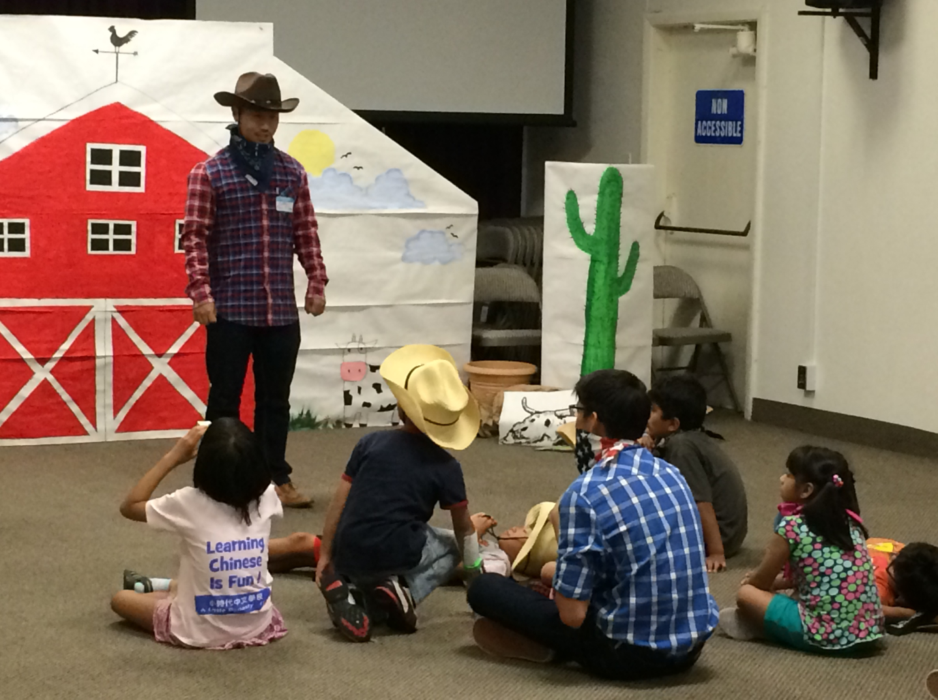
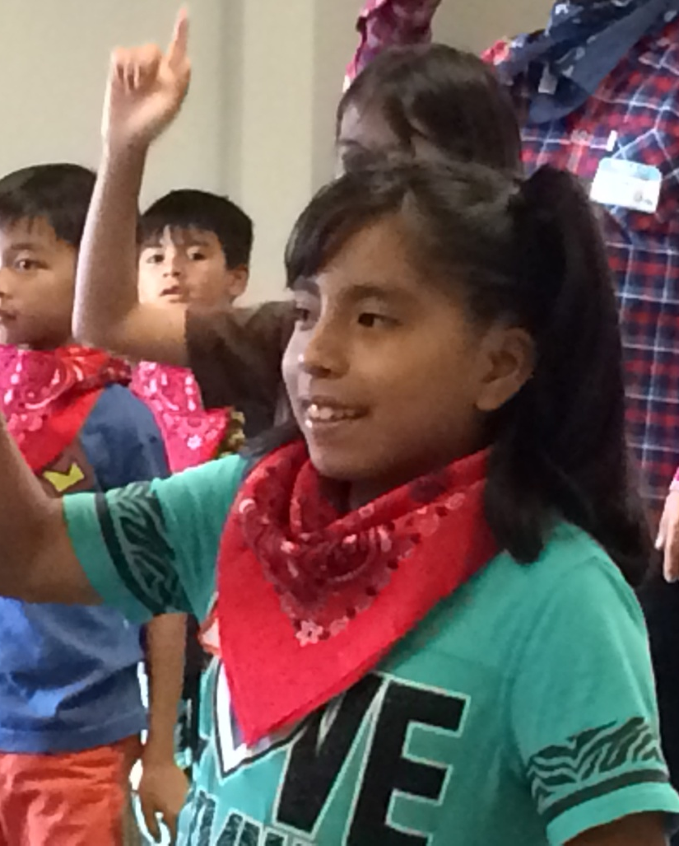
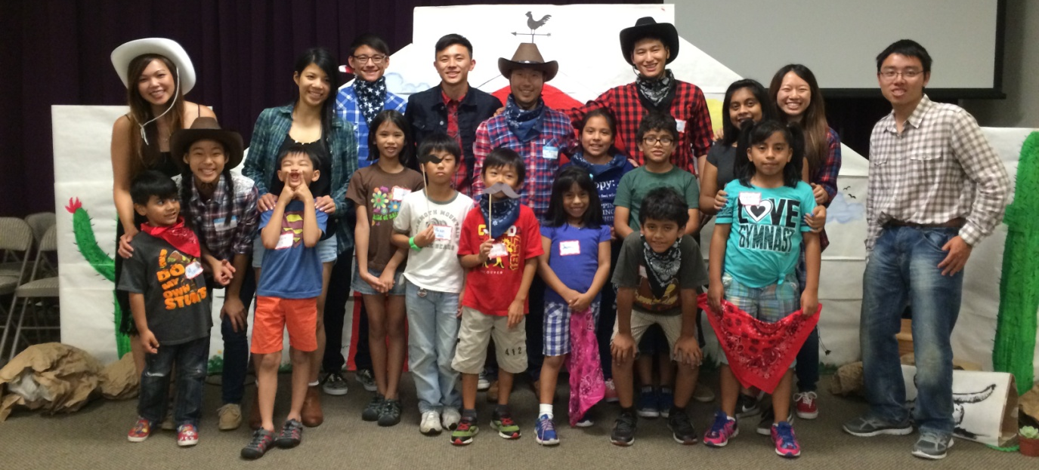
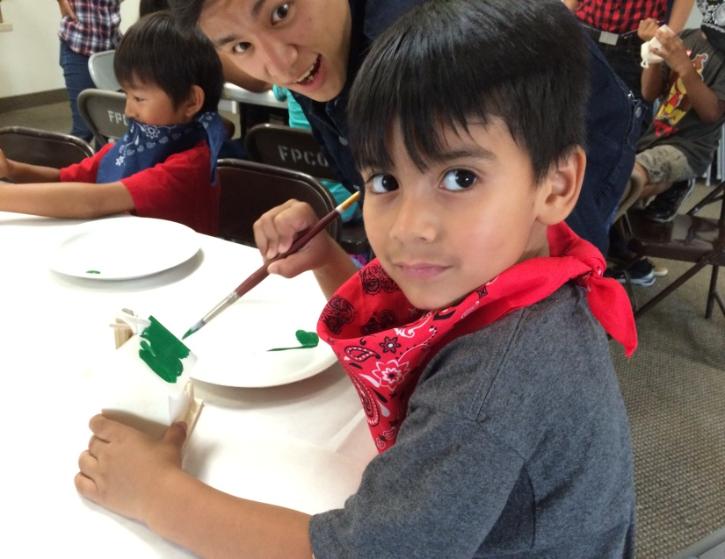

Slide 9
B.背起十字架
A.認識居首的基督
C.分享好消息

